Slide 1
과목_학년학기_단원 | suh_p_0301_05
차시명 | 0506 1분보다 작은 단위는 무엇일까요
파일명 | suh_p_0301_05_0506
검토 | 담당
수학팀 | 김윤희
문서 HISTORY
번호 | 버전 | 문서 작성일 | 내용 비고 | 작성자 (내선번호) | 검토자
1 | V 1.0 | 2022.02.11 | 문서 발생 | 유청훈
2 | V 1.0 | 2022.03.04 | 1차 검수 |  | 김윤희
3 | V 2.0 | 2022.03.06 | 2차 검수 |  | 김예림
4 | V 3.0 | 2022.03.07 | 문서 수정 | 김윤희
5
6
7
8
9
10
11
<5단원 공통 사항>
숫자와 영어 단위, 답박스와 영어 단위 사이 한 칸 띄어쓰기
(ex) 3 cm, 3 km
숫자와 한글 단위, 답박스와 한글 단위 사이 붙여쓰기
(ex) 3시간, 3분, 3초

Slide 2
학습 단계 | 자료명 |  | 프레임 수 | 교과서 정보 | 파일명 | 자료 형태
도입 | 애니 | [도입 애니메이션] 누가누가 더 빠르나 | 1 |  | suh_p_0301_05_0506_101_1.html | Html5(애니)
도입 | 생각 열기 | [생각 열기] 1분보다 작은 단위를 나타내는 방법 생각해 보기 | 1 | 수학 98쪽, 수학 익힘 68~69쪽 | suh_p_0301_05_0506_102_1.html | Html5
도입 | 학습 목표 | 이번 시간에 배울 내용 | 1 |  | suh_p_0301_05_0506_103_1.html | Html5
전개 | 다지기 1 | [다지기 1] 시계를 관찰하여 1분보다 작은 단위 알아보기 (1/2) | 1 | 수학 98쪽, 수학 익힘 68~69쪽 | suh_p_0301_05_0506_201_1.html | Html5
전개 | 개념 확인 | [개념 확인] 시계를 관찰하여 1분보다 작은 단위 알아보기 (2/2) | 1 | 수학 99쪽, 수학 익힘 68~69쪽 | suh_p_0301_05_0506_201_2.html | Html5
전개 | 다지기 2 | [다지기 2] 초 단위 시각 읽기 | 1 | 수학 99쪽, 수학 익힘 68~69쪽 | suh_p_0301_05_0506_202_1.html | Html5
전개 | 다지기 3 | [다지기 3] 시각 읽기 놀이하기 | 1 | 수학 100쪽, 수학 익힘 68~69쪽 | suh_p_0301_05_0506_203_1.html | Html5
전개 | 다지기 4 | [다지기 4] 몇 초는 어느 정도인지 알아보기 | 1 | 수학 100쪽, 수학 익힘 68~69쪽 | suh_p_0301_05_0506_204_1.html | Html5
전개 | 다지기 5 | [다지기 5] 몇 초 동안 할 수 있는 좋은 일 찾아보기 | 1 | 수학 100쪽, 수학 익힘 68~69쪽 | suh_p_0301_05_0506_205_1.html | Html5
전개 | 다지기 6 | [다지기 6] 과자 반죽을 구운 시간을 몇 초로 나타내기 (1/2) | 1 | 수학 101쪽, 수학 익힘 68~69쪽 | suh_p_0301_05_0506_206_1.html | Html5
전개 | 개념 확인 | [개념 확인] 과자 반죽을 구운 시간을 몇 초로 나타내기 (2/2) | 1 | 수학 101쪽, 수학 익힘 68~69쪽 | suh_p_0301_05_0506_206_2.html | Html5
전개 | 키우기 | [키우기 1] 몇 분 몇 초, 몇 초로 나타내기 | 1 | 수학 101쪽, 수학 익힘 68~69쪽 | suh_p_0301_05_0506_207_1.html | Html5
정리 | 핵심 정리 | 핵심 정리 | 1 |  | suh_p_0301_05_0506_301_1.html | Html5
정리 | 차시 예고 | 다음 시간에 배울 내용 | 1 |  | suh_p_0301_05_0506_302_1.html | Html5
평가 | 확인 문제 | 확인 문제 | 1 |  | suh_p_0301_05_0506_401_1.html | Html5
총 프레임 수 |  |  | 15

Slide 3
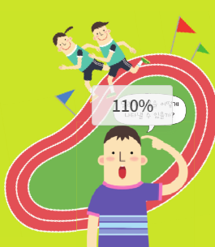

3-1
5. 길이와 시간
suh_p_0301_05_0506_101_1
0506 1분보다 작은 단위는 무엇일까요
Θ Description & Function
0
[애니 DVD 개발물]
박만구 수학 3-1 지도서\app\resource\contents\lesson05\ops\lesson05\video
[애니 게이트 참고 화면]
누가누가 더 빠르나
애니 파일명 | mm_31_5_04_02_01_ani.mp4

Slide 4



3-1
5. 길이와 시간
suh_p_0301_05_0506_102_1
0506 1분보다 작은 단위는 무엇일까요
Θ Description & Function
다음 그림의 상황에 대하여 이야기해 봅시다.
탭 이벤트
답 칸 클릭하면 답 나타남. 정답 확인 버튼은 정답 가리기로 토글 됨.
#1
물음 1
물음 2
둘 다 2분정도 걸렸어.
학생들이 달리기를 하고 동시에 들어오지 않았는데 왜 모두 2분 정도 걸렸다고 할까요?
2분 근처에 들어왔기 때문입니다.
2분보다 더 짧은 시간을 표현하는 방법을 모르기 때문입니다.
달리기 기록을
어떻게
나타낼 수 있을까?
#2
삽화 파일명 | SA31505.psd 수학 3-1_이미지원본\090111초등수학교3-1-5\Links

Slide 5
3-1
5. 길이와 시간
suh_p_0301_05_0506_102_1
0506 1분보다 작은 단위는 무엇일까요
Θ Description & Function
다음 그림의 상황에 대하여 이야기해 봅시다.
탭 이벤트
답 칸 클릭하면 답 나타남. 정답 확인 버튼은 정답 가리기로 토글 됨.
#1
물음 1
물음 2
물음 1
물음 2
둘 다 2분정도 걸렸어.
학생들이 달리기를 한 시간을 정확히 표현하려면 어떻게 해야 할까요?
분보다 짧은 시간의 단위가 필요합니다.
달리기 기록을
어떻게
나타낼 수 있을까?
#2

Slide 6

3-1
5. 길이와 시간
suh_p_0301_05_0506_103_1
0506 1분보다 작은 단위는 무엇일까요
Θ Description & Function
#1
[이번 시간에 배울 내용]
준비물 클릭 시 박스 나타남. 엑스 버튼으로 닫기.
1
이번 시간에는 무엇을 배울까요?
1초의 단위를 알고 초 단위까지 시각을 읽을 수 있습니다.
초 단위 시간에 대한 양감을 기를 수 있습니다.
1분=60초의 관계를 알고 몇 분 몇 초, 몇 초로 나타낼 수 있다.
#2
시계

Slide 7
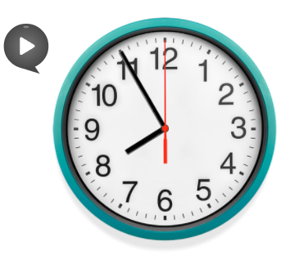

3-1
5. 길이와 시간
suh_p_0301_05_0506_201_1
0506 1분보다 작은 단위는 무엇일까요
Θ Description & Function
시계를 관찰하여 1분보다 작은 단위를 알아봅시다.
탭 이벤트
시계 위에 손가락 버튼 깜박거림. 클릭하면 팝업 플레이어 영상 재생 됨. (영상 링크 추후 전달예정)
3. 답 칸 클릭하면 답 나타남. 정답 확인 버튼은 정답 가리기로 토글 됨.
#1
물음 1
물음 2
물음 3
1분 동안 시계를 관찰하고, 시계의 움직임에 대해 이야기해 보세요.
#2
바늘이 하나 더 있습니다.
새로운 바늘은 매우 빠르게 움직입니다.
새로운 바늘은 1분 동안 한 바퀴를 돕니다.
#3
삽화 파일명 | img_01.png 박만구 수학 3-1 지도서\app\resource\contents\lesson05\ops\lesson05\images\mm_31_5_04_03_01

Slide 8

3-1
5. 길이와 시간
suh_p_0301_05_0506_201_1
0506 1분보다 작은 단위는 무엇일까요
Θ Description & Function
시계를 관찰하여 1분보다 작은 단위를 알아봅시다.
이 탭에서는 손가락 버튼과 영상 재생 없이 시계 그림만 넣어주세요.
2. 답 칸 클릭하면 답 나타남. 정답 확인 버튼은 정답 가리기로 토글 됨.
물음 1
물음 1
물음 2
물음 2
물음 3
가장 가는 바늘은 1분 동안 얼마나 움직이나요?
#1
작은 눈금 60칸을 움직입니다.
#2

Slide 9

3-1
5. 길이와 시간
suh_p_0301_05_0506_201_1
0506 1분보다 작은 단위는 무엇일까요
Θ Description & Function
시계를 관찰하여 1분보다 작은 단위를 알아봅시다.
이 탭에서는 손가락 버튼과 영상 재생 없이 시계 그림만 넣어주세요.
2. 답 칸 클릭하면 답 나타남. 정답 확인 버튼은 정답 가리기로 토글 됨.
물음 1
물음 1
물음 2
물음 3
물음 3
가장 가는 바늘이 작은 눈금 한 칸을 가는 동안 걸리는 시간을 뭐라고 하면 좋을까요?
#1
매우 짧은 시간이므로 1점으로 하면 좋겠습니다.
#2

Slide 10


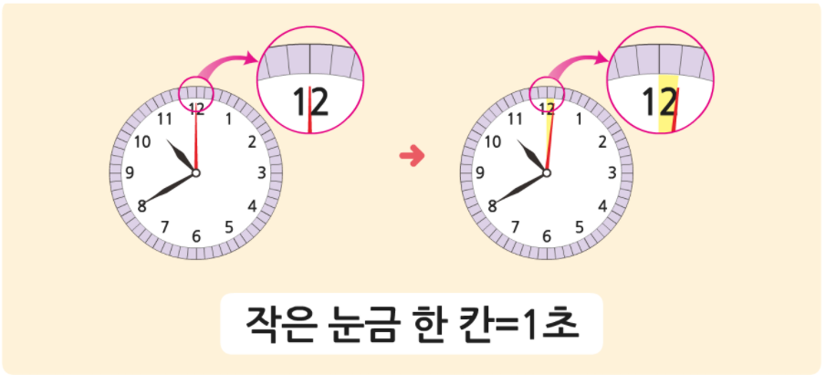




3-1
5. 길이와 시간
suh_p_0301_05_0506_201_2
0506 1분보다 작은 단위는 무엇일까요
Θ Description & Function
시계를 관찰하여 1분보다 작은 단위를 알아봅시다.
개념 정리 학습창
답 칸 클릭하면 답 나타남.
답 칸 별도 박스 사용
답 칸 내 텍스트 색상은 빨간색
이너탭으로 페이지 이동
정답 확인 버튼 없음
#1
#2~4
초바늘이 작은 눈금 한 칸을 가는 동안 걸리는 시간을 라고 합니다.
1초
작은 눈금 한 칸 = 1초
#5
#6
삽화 파일명 | img_01.png 박만구 수학 3-1 지도서\app\resource\contents\lesson05\ops\lesson05\images\mm_31_5_04_03_03

Slide 11
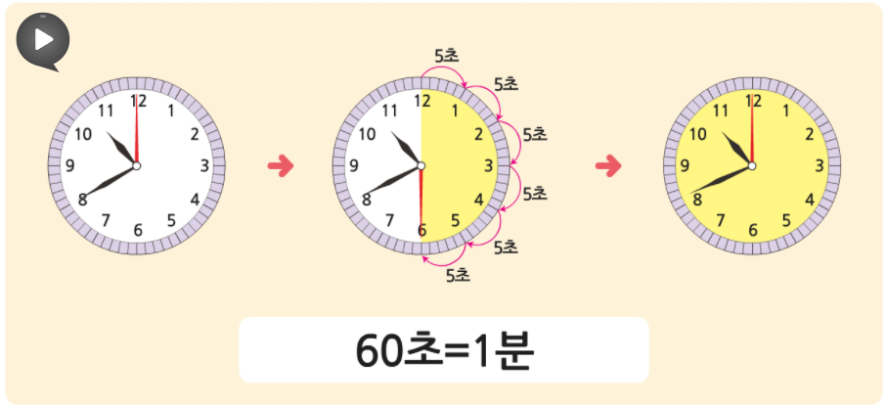


3-1
5. 길이와 시간
suh_p_0301_05_0506_201_2
0506 1분보다 작은 단위는 무엇일까요
Θ Description & Function
시계를 관찰하여 1분보다 작은 단위를 알아봅시다.
개념 정리 학습창
답 칸 클릭하면 답 나타남.
답 칸 별도 박스 사용
답 칸 내 텍스트 색상은 빨간색
시계 위에 손가락 버튼 깜박거림. 클릭하면 팝업 플레이어 영상 재생 됨. (영상 링크 추후 전달예정)
6. 이너탭으로 페이지 이동
7. 정답 확인 버튼 없음
#1
#2~4
초바늘이 시계를 한 바퀴 도는 데 걸리는 시간은 입니다.
60초
#5
60초=1분
#6
#7
삽화 파일명 | img_02.png 박만구 수학 3-1 지도서\app\resource\contents\lesson05\ops\lesson05\images\mm_31_5_04_03_03

Slide 12
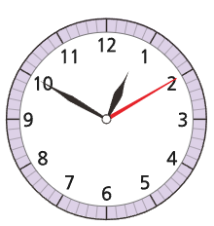



3-1
5. 길이와 시간
suh_p_0301_05_0506_202_1
0506 1분보다 작은 단위는 무엇일까요
Θ Description & Function
시각을 읽어 봅시다.
탭 이벤트
천재 교과서 캐릭터 사용. 처음에 캐릭터가 가운데에있음. 캐릭터를 클릭하면 캐릭터 윗쪽으로 말풍선이 나타나고 내레이션이 나옴. (다음 슬라이드)
답 칸 클릭하면 답 나타남. 정답 확인 버튼은 정답 가리기로 토글 됨.
#1
물음 1
물음 2
물음 3
몇 시 몇 분인가요?
#2
#2
12시 50분입니다.
#3
삽화 파일명 | img_01.svg 박만구 수학 3-1 지도서\app\resource\contents\lesson05\ops\lesson05\images\mm_31_5_04_04_01

Slide 13
3-1
5. 길이와 시간
suh_p_0301_05_0506_202_1
0506 1분보다 작은 단위는 무엇일까요
Θ Description & Function
시각을 읽어 봅시다.
< 캐릭터 클릭 시 나타나는 화면>
처음에 캐릭터는 가운데 있음. 캐릭터는 클릭하면 캐릭터 각각 윗쪽으로 말풍선이 나타나고 내레이션이 나옴.
내레이션: 재클릭 시 말풍선 사라지고 내레이션 멈춤.
물음 1
물음 2
물음 3
몇 시 몇 분인가요?
초바늘은 어떻게
읽는 거야?
초바늘이 움직인
작은 눈금 수를 세어
읽으면 돼.
내레이션: 리 캐릭터(남)
suh_p_0301_05_0506_202_1_1
초바늘은 어떻게 읽는거야?
#1
#2
#2
내레이션: 론 캐릭터(남)
suh_p_0301_05_0506_202_1_2
초바늘이 움직인 작은 눈금 수를 세어 읽으면 돼.
12시 50분입니다.

Slide 14
3-1
5. 길이와 시간
suh_p_0301_05_0506_202_1
0506 1분보다 작은 단위는 무엇일까요
Θ Description & Function
시각을 읽어 봅시다.
1. 답 칸 클릭하면 답 나타남. 정답 확인 버튼은 정답 가리기로 토글 됨.
물음 1
물음 1
물음 2
물음 2
물음 3
몇 초인지 읽어 보세요.
10초입니다.
#1

Slide 15
3-1
5. 길이와 시간
suh_p_0301_05_0506_202_1
0506 1분보다 작은 단위는 무엇일까요
Θ Description & Function
시각을 읽어 봅시다.
1. 답 칸 클릭하면 답 나타남. 정답 확인 버튼은 정답 가리기로 토글 됨.
물음 1
물음 1
물음 2
물음 3
물음 3
시계의 시각을 읽어 보세요.
12시 50분 10초입니다.
#1

Slide 16

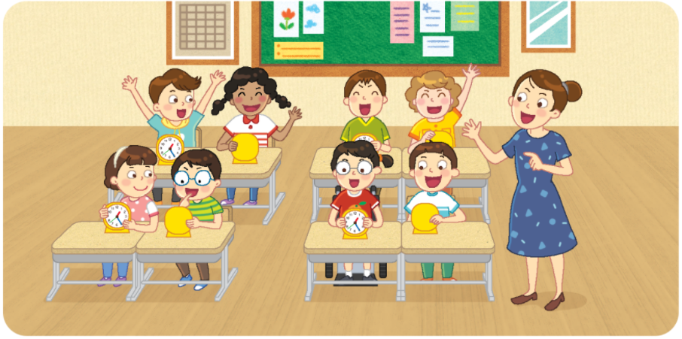
3-1
5. 길이와 시간
suh_p_0301_05_0506_203_1
0506 1분보다 작은 단위는 무엇일까요
Θ Description & Function
짝과 함께 시각 읽기 놀이를 해 봅시다.
정답 확인 없음
꾸러미 15, 16
#1
삽화 파일명 | img_01.png / img_02.svg 박만구 수학 3-1 지도서\app\resource\contents\lesson05\ops\lesson05\images\mm_31_5_04_05_01

Slide 17




3-1
5. 길이와 시간
suh_p_0301_05_0506_203_1
0506 1분보다 작은 단위는 무엇일까요
Θ Description & Function
짝과 함께 시각 읽기 놀이를 해 봅시다.
정답 확인 없음
꾸러미 15, 16
가위바위보를 하여 누가 먼저 할지 순서를 정합니다.
한 사람이 모형 시계의 시각을 마음대로 맞춘 후 짝에게 보여 줍니다.
다른 한 사람은 짝이 낸 문제의 시각을 읽습니다.
역할을 바꾸어 다양한 시각을 읽어 봅니다.
#1
삽화 파일명 | img_01.png / img_02.svg 박만구 수학 3-1 지도서\app\resource\contents\lesson05\ops\lesson05\images\mm_31_5_04_05_01

Slide 18
3-1
5. 길이와 시간
suh_p_0301_05_0506_204_1
0506 1분보다 작은 단위는 무엇일까요
Θ Description & Function
몇 초는 어느 정도인지 알아봅시다.
탭 이벤트
2. 답 칸 클릭하면 답 나타남. 정답 확인 버튼은 정답 가리기로 토글 됨.
#1
물음 1
물음 2
물음 3
1초는 어느 정도 시간일지 생각해 보세요.
제가 놀라서 눈을 깜박이는 정도의 시간일 것 같습니다.
#2

Slide 19

3-1
5. 길이와 시간
suh_p_0301_05_0506_204_1
0506 1분보다 작은 단위는 무엇일까요
Θ Description & Function
몇 초는 어느 정도인지 알아봅시다.
정답 확인 버튼 없음.
천재교과서 캐릭터 넣기. 내레이션 없이 말풍선만 넣어주세요.
물음 1
물음 2
물음 3
선생님께서 “시작!”을 하고 20초가 지났을 때 박수를 쳐 보세요.
#2
선생님의 “시작!” 소리 후
20초를 어림해서
박수를 쳐 볼까?
#1

Slide 20


3-1
5. 길이와 시간
suh_p_0301_05_0506_204_1
0506 1분보다 작은 단위는 무엇일까요
Θ Description & Function
몇 초는 어느 정도인지 알아봅시다.
답 칸 클릭하면 답 나타남. 정답 확인 버튼은 정답 가리기로 토글 됨.
재생 버튼 클릭하면 음악이 나옴. 재생 버튼은 http://cdata.tsherpa.co.kr/tsherpa/MultiMedia/Flash/2020/curri/index.html?flashxmlnum=llbless208&classa=A8-C1-22-WI-WI-03-01-10-0-0-0-0&classno=WI_22_03/win_0202_0102_1617/win_0202_0102_1617_201.html 링크 참고.
3. 위의 링크에서는 마우스오버 할 때만 색이 바뀌는데 음악이 재생 중일때도 색이 바뀌어 있게끔 해주세요.
물음 1
물음 2
물음 3
선생님이 들려주시는 소리를 듣고, 몇 초일지 이야기해 보세요.
#2
#3
15초
30초
40초
#1
음성 파일명 | audio_01.mp3~audio_03.mp3 수학(박) 3-1 지도서\app\resource\contents\lesson05\ops\lesson05\audio\mm_31_5_04_06_01

Slide 21
3-1
5. 길이와 시간
suh_p_0301_05_0506_205_1
0506 1분보다 작은 단위는 무엇일까요
Θ Description & Function
몇 초 동안 할 수 있는 좋은 일을 생각해 봅시다.
탭 이벤트
예 약물 추가
답 칸 클릭하면 답 나타남. 정답 확인 버튼은 정답 가리기로 토글 됨.
#1
물음 1
물음 2
1초 동안 할 수 있는 일을 찾아보세요.
#2
박수를 칠 수 있습니다.
눈을 깜박일 수 있습니다.
고개를 끄덕일 수 있습니다.
발을 내딛을 수 있습니다.
책을 한 장 넘길 수 있습니다.
#3

Slide 22
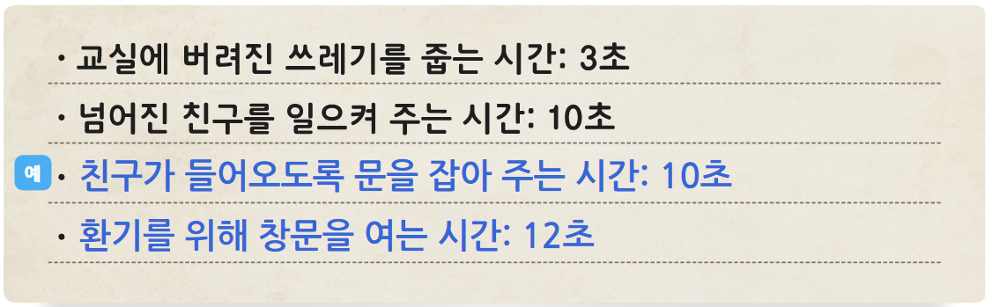
3-1
5. 길이와 시간
suh_p_0301_05_0506_205_1
0506 1분보다 작은 단위는 무엇일까요
Θ Description & Function
몇 초 동안 할 수 있는 좋은 일을 생각해 봅시다.
탭 이벤트
예 약물 추가
답 칸 클릭하면 답 나타남. 정답 확인 버튼은 정답 가리기로 토글 됨.
#1
물음 1
물음 2
몇 초 동안 할 수 있는 좋은 일을 찾아 실천해 보세요.
교실에 버려진 쓰레기를 줍는 시간: 3초
넘어진 친구를 일으켜 주는 시간: 10초
#2
버스에서 벨을 대신 눌러주는 시간: 4초
친구가 들어오도록 문을 잡아 주는 시간: 10초
#3
삽화 파일명 | bg.png / bg.svg 박만구 수학 3-1 지도서\app\resource\contents\lesson05\ops\lesson05\images\mm_31_5_04_07_01

Slide 23
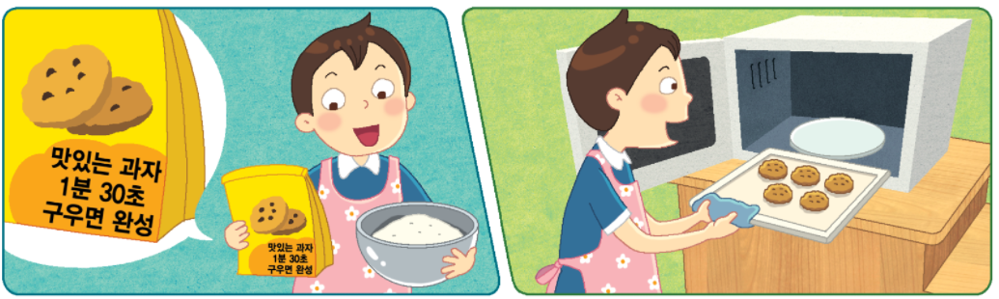
3-1
5. 길이와 시간
suh_p_0301_05_0506_206_1
0506 1분보다 작은 단위는 무엇일까요
Θ Description & Function
시간을 나타내는 방법을 알아봅시다.
탭 이벤트
답 칸 클릭하면 답 나타남. 정답 확인 버튼은 정답 가리기로 토글 됨.
#1
물음 1
물음 2
과자 반죽을 구운 시간은 몇 분 몇 초인가요?
1분 30초입니다.
#2
삽화 파일명 | img_01.png 박만구 수학 3-1 지도서\app\resource\contents\lesson05\ops\lesson05\images\mm_31_5_04_08_01

Slide 24
3-1
5. 길이와 시간
suh_p_0301_05_0506_206_1
0506 1분보다 작은 단위는 무엇일까요
Θ Description & Function
시간을 나타내는 방법을 알아봅시다.
탭 이벤트
답 칸 클릭하면 답 나타남. 정답 확인 버튼은 정답 가리기로 토글 됨.
#1
물음 1
물음 2
과자 반죽을 구운 시간은 몇 초라고 할 수 있나요?
1분이 60초이므로 1분 30초는 90초입니다.
#2

Slide 25
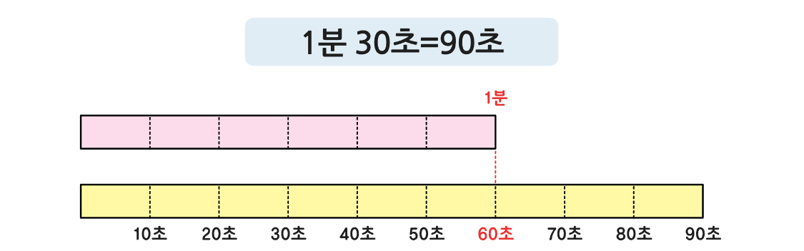
3-1
5. 길이와 시간
suh_p_0301_05_0506_206_2
0506 1분보다 작은 단위는 무엇일까요
Θ Description & Function
시간을 나타내는 방법을 알아봅시다.
개념 정리 학습창
답 칸 클릭하면 답 나타남.
답 칸 별도 박스 사용
답 칸 내 텍스트 색상은 빨간색
정답 확인 버튼 없음
#1
1분＝60초이므로 1분 30초는 90초로 나타낼 수 있습니다.
1분 30초＝90초
1분
#2~4
10초
20초
30초
40초
50초
60초
70초
80초
90초
#5
삽화 파일명 | bg.svg 박만구 수학 3-1 지도서\app\resource\contents\lesson05\ops\lesson05\images\mm_31_5_04_08_02

Slide 26

3-1
5. 길이와 시간
suh_p_0301_05_0506_207_1
0506 1분보다 작은 단위는 무엇일까요
Θ Description & Function
안에 알맞은 수를 써넣어 봅시다.
답 칸 클릭하면 답 나타남. 정답 확인 버튼은 정답 가리기로 토글 됨.
100초 ＝
1
분
40
초
250초＝
4
분
10
초
2분＝
120
초
3분 20초＝
200
초
#1

Slide 27
3-1
5. 길이와 시간
suh_p_0301_05_0506_301_1
0506 1분보다 작은 단위는 무엇일까요
Θ Description & Function
핵심 정리
기존 개발물 활용
https://cdata2.tsherpa.co.kr/tsherpa/MultiMedia/Flash/2020/curri/index.html?flashxmlnum=youblue86&classa=A8-C1-31-MM-MM-04-06-05-0-0-0-0&classno=MM_31_04/suh_0301_05_0005/suh_0301_05_0005_301_1.html
[ 1초 알아보기 ]
초바늘이 작은 눈금 한 칸을 가는 동안 걸리는 시간을
라고 합니다.
1초
초바늘이 시계를 한 바퀴 도는 데 걸리는 시간은
입니다.
60초

Slide 28


3-1
5. 길이와 시간
suh_p_0301_05_0506_302_1
0506 1분보다 작은 단위는 무엇일까요
Θ Description & Function
#1
[다음 시간에 배울 내용]
준비물 클릭 시 박스 나타남. 엑스 버튼으로 닫기.
1
다음 시간에는 무엇을 배울까요?
시간을 더하고 빼는 방법을 알아볼까요
102~105쪽
70~71쪽
#2
시계

Slide 29


3-1
5. 길이와 시간
suh_p_0301_05_0506_401_1
0506 1분보다 작은 단위는 무엇일까요
Θ Description & Function
#1
[확인 문제] 게이트
활동지 다운로드 버튼. 다운로드 되는 파일은 (3-1-5)형성평가2_05_06차시.hwp
#2

Slide 30

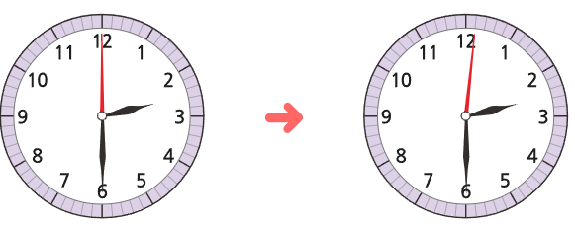
3-1
5. 길이와 시간
suh_p_0301_05_0506_401_1
0506 1분보다 작은 단위는 무엇일까요
Θ Description & Function
문제 1
문제 2
문제 3
문제 4
문제 5
문제 6
문제 7
문제 8
문제 1
활동지 다운로드 버튼(1~4번) 다운로드 되는 파일은
(3-1-5)형성평가2_05_06차시.hwp
2. 답 칸 클릭하면 답 나타남. 정답 확인 버튼은 정답 가리기로 토글 됨.
3. 이너탭
안에 알맞은 수를 써넣으시오.
mm
초바늘이 작은 눈금 한 칸을 지나는 데 걸리는 시간: 초
1
#1
#2
#3
삽화 파일명 | img_01.svg / img_02.svg 박만구 수학 3-1 지도서\app\resource\contents\lesson05\ops\lesson05\images\mm_31_5_04_10_02

Slide 31
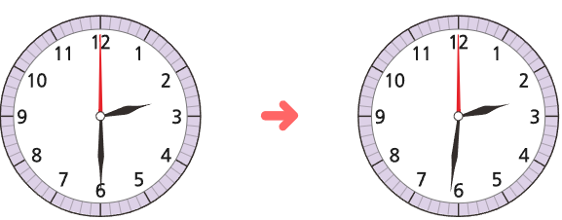
3-1
5. 길이와 시간
suh_p_0301_05_0506_401_1
0506 1분보다 작은 단위는 무엇일까요
Θ Description & Function
문제 1
문제 2
문제 3
문제 4
문제 5
문제 6
문제 7
문제 8
문제 1
활동지 다운로드 버튼(1~4번) 다운로드 되는 파일은
(3-1-5)형성평가2_05_06차시.hwp
2. 답 칸 클릭하면 답 나타남. 정답 확인 버튼은 정답 가리기로 토글 됨.
안에 알맞은 수를 써넣으시오.
60
초바늘이 시계를 한 바퀴 도는 데 걸리는 시간: 초
#1
#2
삽화 파일명 | img_01.svg / img_02.svg 박만구 수학 3-1 지도서\app\resource\contents\lesson05\ops\lesson05\images\mm_31_5_04_10_02

Slide 32
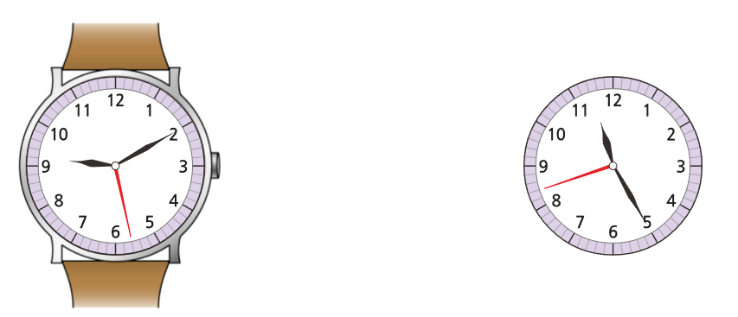

3-1
5. 길이와 시간
suh_p_0301_05_0506_401_1
0506 1분보다 작은 단위는 무엇일까요
Θ Description & Function
문제 1
문제 2
문제 2
문제 3
문제 4
문제 5
문제 6
문제 7
문제 8
활동지 다운로드 버튼(1~4번) 다운로드 되는 파일은
(3-1-5)형성평가2_05_06차시.hwp
2. 답 칸 클릭하면 답 나타남. 정답 확인 버튼은 정답 가리기로 토글 됨.
3. 풀이 확이 팝업창 (다음 슬라이드)
시각을 읽어 보시오.
9
시
10
분
28
초
11
시
25
분
42
초
#1
#3
#2
삽화 파일명 | bg.png / bg.svg 박만구 수학 3-1 지도서\app\resource\contents\lesson05\ops\lesson05\images\mm_31_5_04_10_03

Slide 33

3-1
5. 길이와 시간
suh_p_0301_05_0506_401_1
0506 1분보다 작은 단위는 무엇일까요
Θ Description & Function
문제 1
문제 2
문제 2
문제 3
문제 4
문제 5
문제 6
문제 7
문제 8
< 풀이 확인 클릭 시 나타나는 화면>
시각을 읽어 보시오.
초바늘이 작은 눈금 한 칸을 가는 동안 걸리는 시간을 1초라고 합니다.
9
시
10
분
28
초
11
시
25
분
42
초

Slide 34
3-1
5. 길이와 시간
suh_p_0301_05_0506_401_1
0506 1분보다 작은 단위는 무엇일까요
Θ Description & Function
문제 1
문제 2
문제 3
문제 3
문제 4
문제 5
문제 6
문제 7
문제 8
활동지 다운로드 버튼(1~4번) 다운로드 되는 파일은
(3-1-5)형성평가2_05_06차시.hwp
2. 답 칸 클릭하면 답 나타남. 정답 확인 버튼은 정답 가리기로 토글 됨.
3. 풀이 확인 팝업창 (다음 슬라이드)
안에 알맞은 수를 써넣으시오.
1분 40초 =
100
초
5
20
초
320초 =
분
4분 30초 =
270
초
#1
#2
#3
삽화 파일명 | bg.svg 박만구 수학 3-1 지도서\app\resource\contents\lesson05\ops\lesson05\images\mm_31_5_04_10_04

Slide 35
3-1
5. 길이와 시간
suh_p_0301_05_0506_401_1
0506 1분보다 작은 단위는 무엇일까요
Θ Description & Function
문제 1
문제 2
문제 3
문제 3
문제 4
문제 5
문제 6
문제 7
문제 8
< 풀이 확인 클릭 시 나타나는 화면>
안에 알맞은 수를 써넣으시오.
1분 40초 =
100
초
5
20
초
320초 =
분
4분 30초 =
270
초
초바늘이 시계를 한 바퀴 도는 데 걸리는 시간은 60초입니다. 1분=60초 입니다.

Slide 36


3-1
5. 길이와 시간
suh_p_0301_05_0506_401_1
0506 1분보다 작은 단위는 무엇일까요
Θ Description & Function
문제 1
문제 2
문제 3
문제 4
활동지 다운로드 버튼(1~4번) 다운로드 되는 파일은
(3-1-5)형성평가2_05_06차시.hwp
2 풀이 확인 팝업창
3. 답 칸 클릭하면 답 나타남. 정답 확인 버튼은 정답 가리기로 토글 됨.
4. 구해야 할 것 / 주어진 것 기능 추가. 클릭 시 각 색에 맞는 밑줄 나타남.
문제 4
문제 5
문제 6
문제 7
문제 8
소윤이네 집에서 민수네 집까지 가는 데 128초 걸립니다. 소윤이네 집에서 민수네 집까지 가는 데 걸리는 시간은 몇 분 몇 초인지 구해 보시오.
#4
2
분
8
초
#1
#2
#3

Slide 37
3-1
5. 길이와 시간
suh_p_0301_05_0506_401_1
0506 1분보다 작은 단위는 무엇일까요
Θ Description & Function
문제 1
문제 2
문제 3
문제 4
문제 4
문제 5
문제 6
문제 7
문제 8
< 풀이 확인 클릭 시 나타나는 화면>
소윤이네 집에서 민수네 집까지 가는 데 128초 걸립니다. 소윤이네 집에서 민수네 집까지 가는 데 걸리는 시간은 몇 분 몇 초인지 구해 보시오.
2
분
8
초
풀이
60초=1분이므로 128초=2분 8초입니다.

Slide 38
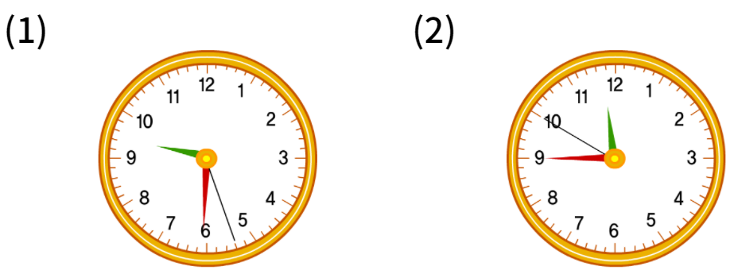
3-1
5. 길이와 시간
suh_p_0301_05_0506_401_1
0506 1분보다 작은 단위는 무엇일까요
Θ Description & Function
문제 1
문제 2
문제 3
문제 4
문제 5
문제 5
문제 6
문제 7
문제 8
기존 개발물 활용(5~8번)
https://cdata2.tsherpa.co.kr/tsherpa/MultiMedia/Flash/2020/curri/index.html?flashxmlnum=youblue86&classa=A8-C1-31-MM-MM-04-06-05-0-0-0-0&classno=MM_31_04/suh_0301_05_0005/suh_0301_05_0005_401_1.html
2. 답 칸 클릭하면 답 나타남. 정답 확인 버튼은 정답 가리기로 토글 됨.
시각을 써 보시오.
9시 30분 27초
11시 45분 50초
#2

Slide 39
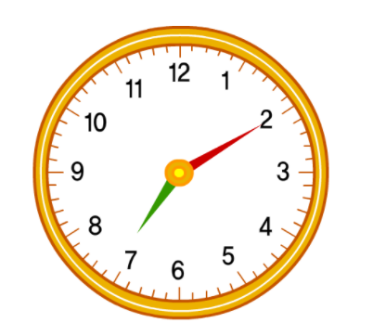



3-1
5. 길이와 시간
suh_p_0301_05_0506_401_1
0506 1분보다 작은 단위는 무엇일까요
Θ Description & Function
문제 1
문제 2
문제 3
문제 4
문제 5
문제 6
문제 7
문제 8
문제 6
기존 개발물 활용(5~8번)
https://cdata2.tsherpa.co.kr/tsherpa/MultiMedia/Flash/2020/curri/index.html?flashxmlnum=youblue86&classa=A8-C1-31-MM-MM-04-06-05-0-0-0-0&classno=MM_31_04/suh_0301_05_0005/suh_0301_05_0005_401_1.html
2. 시계 클릭하면 시계에 초바늘 나타남. 정답 확인 버튼은 정답 가리기로 토글 됨.
다음 시각을 보고 초바늘을 알맞게 그리시오.
#2
#2
7시 10분 15초
1시 20분 35초
#2

Slide 40
3-1
5. 길이와 시간
suh_p_0301_05_0506_401_1
0506 1분보다 작은 단위는 무엇일까요
Θ Description & Function
문제 1
문제 2
문제 3
문제 4
문제 5
문제 6
문제 7
문제 7
문제 8
기존 개발물 활용(5~8번)
https://cdata2.tsherpa.co.kr/tsherpa/MultiMedia/Flash/2020/curri/index.html?flashxmlnum=youblue86&classa=A8-C1-31-MM-MM-04-06-05-0-0-0-0&classno=MM_31_04/suh_0301_05_0005/suh_0301_05_0005_401_1.html
답 칸 클릭하면 답 나타남. 정답 확인 버튼은 정답 가리기로 토글 됨.
풀이 확인 팝업창 (다음 슬라이드)
시간을 분과 초로 나타내어 보시오
3분 30초 ＝
210
초
50
110초 ＝
1
분
초
#3
#2

Slide 41
3-1
5. 길이와 시간
suh_p_0301_05_0506_401_1
0506 1분보다 작은 단위는 무엇일까요
Θ Description & Function
문제 1
문제 2
문제 3
문제 4
문제 5
문제 6
문제 7
문제 7
문제 8
< 풀이 확인 클릭 시 나타나는 화면>
시간을 분과 초로 나타내어 보시오
3분 30초 ＝
210
초
50
110초 ＝
1
분
초
1분은 60초입니다.

Slide 42
3-1
5. 길이와 시간
suh_p_0301_05_0506_401_1
0506 1분보다 작은 단위는 무엇일까요
Θ Description & Function
문제 1
문제 2
문제 3
문제 4
문제 5
문제 6
문제 7
문제 8
문제 8
1. 기존 개발물 활용(5~8번)
https://cdata2.tsherpa.co.kr/tsherpa/MultiMedia/Flash/2020/curri/index.html?flashxmlnum=youblue86&classa=A8-C1-31-MM-MM-04-06-05-0-0-0-0&classno=MM_31_04/suh_0301_05_0005/suh_0301_05_0005_301_1.html
2. 답 칸 클릭하면 답 나타남. 정답 확인 버튼은 정답 가리기로 토글 됨.
안에 알맞은 시간의 단위를 써넣으시오.
점심 급식 시간 :
1
시간
15
집에서 학교까지 걸리는 시간 :
분
50
우유 한 잔을 마시는 시간 :
초
#2

